Slide 1


Tendences Baltijas energosistēmā un elektroenerģijas sistēmas jaudas pietiekamības novērtējums
Latvijas pārvades sistēmas operators
AS “Augstsprieguma tīkls”
Varis Boks
08.02.2017
22.11.2016

Slide 2

Starpsavienojumu attīstība Baltijas reģionā

Slide 3
Ģenerācija Baltijas reģionā
Avots: 2016. gada datiem Nord Pool, pārējiem gadiem ENTSO-E.
Ģenerācijas samazināšanās rezultātā starpsavienojumu jaudas tiek biežāk noslogotas tuvu maksimāli pieļaujamai

Slide 4
Vēja elektrostaciju attīstība Baltijā
Avots: ENTSO-E

Slide 5
Pieaug starpvalstu tirdzniecība
Avots: ENTSO-E

Slide 6
Aktuālie attīstības projekti
330kV EPL savienojuma “Kurzemes loks” 3.etaps: 330 kV gaisvadu līnija “Ventspils – Tume – Imanta”
Projekta realizācijas izmaksas - 127 milj. EUR,
2014. gada 21.novembrī (EK lēmums Nr.C(2014)8580) projektam ir piešķirts līdzfinansējums 55 089 000,00 EUR apmērā, kas ir 45% no kopējām plānotajām projekta izmaksām
2015. gada 5. maijā noslēgts Granta līgums ar Eiropas Inovācijas un tīkla izpildaģentūru par līdzfinansējuma izmantošanas nosacījumiem.
2015. gada 3.jūnijā izsludināta iepirkumu procedūra,
2016. gada 29. aprīlī noslēgts līgums “LEC, RECK un Empower” par līnijas projektēšanas un būvniecības darbiem.
2019.gada decembris - projekta paredzētais realizācijas beigu termiņš.
Igaunijas - Latvijas trešais 330 kV starpsavienojums
Projekta realizācijas izmaksas Latvijas teritorijā - 97,6 milj. EUR,
2014. gada 21.novembrī (EK lēmums Nr.C(2014)8580) projektam ir piešķirts līdzfinansējums 112,3 miljoni EUR apmērā, kas ir 65% no kopējām projekta izmaksām. No tiem 63,38 miljoni EUR tiek piešķirti Latvijai un 48,921 miljoni EUR – Igaunijai.
2015. gada 13. maijā noslēgts Granta līgums ar Eiropas Inovācijas un tīkla izpildaģentūru par līdzfinansējuma izmantošanas nosacījumiem.
2016. gada 9. novembrī izsludināta iepirkumu procedūra,
2020.gada beigās - projekta paredzētais realizācijas beigu termiņš.

Slide 7
Aktuālie attīstības projekti
Rīgas TEC-2 – Rīgas HES 330 kV elektropārvades līnija
Projekta plānotas realizācijas izmaksas - 19,98 milj. EUR,
2016. gada 7. novembrī iesniegts pieteikums Eiropas Inovācijas un tīkla izpildaģentūrā par līdzfinansējuma piešķiršanu 50% apmērā.
2017. gada augustā paredzēta iepirkumu procedūras izsludināšana,
2020. gada decembris - projekta paredzētais realizācijas beigu termiņš, pirms trešā Igaunijas-Latvijas starpsavienojuma projekta realizācijas.
Baltijas valstu sinhronizācija ar kontinentālo Eiropu
Projekts nodrošinās Baltijas valstu enerģētikas salas likvidēšanu un elektroenerģētisko neatkarību no trešajām valstīm, t.sk. Krievijas, kā arī nodrošinās Baltijas valstu elektroenerģijas tirgu pilnīgu integrāciju Eiropas iekšējā elektroenerģijas tirgū. Patlaban notiek izpēte par iespējamā savienošanas varianta izvēli. Eiropas Komisija ir gatava segt līdz pat 75% no projekta kopējām realizācijas izmaksām.

Slide 8
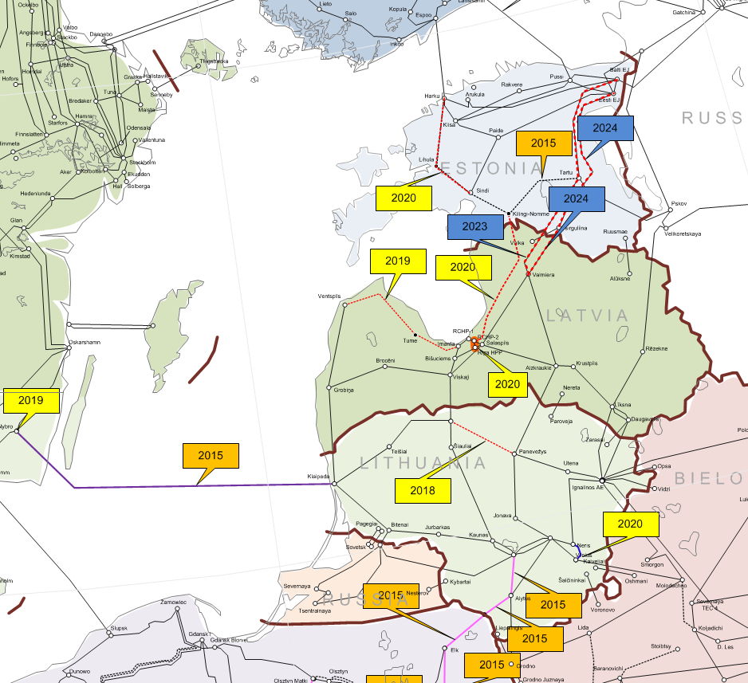
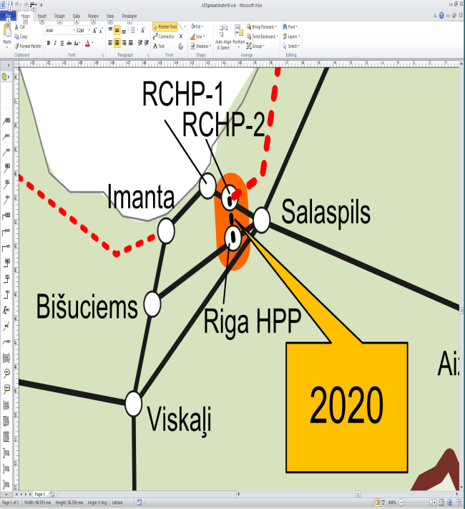
Baltijas valstu pārvades tīkla attīstība līdz 2025.gadam
Projekti, kas iekļauti nacionālajos un Eiropas desmitgades attīstības plānos

Slide 9
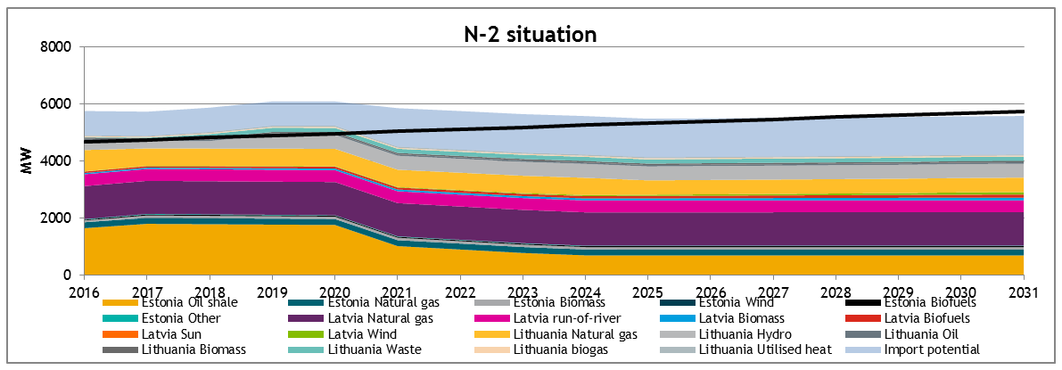
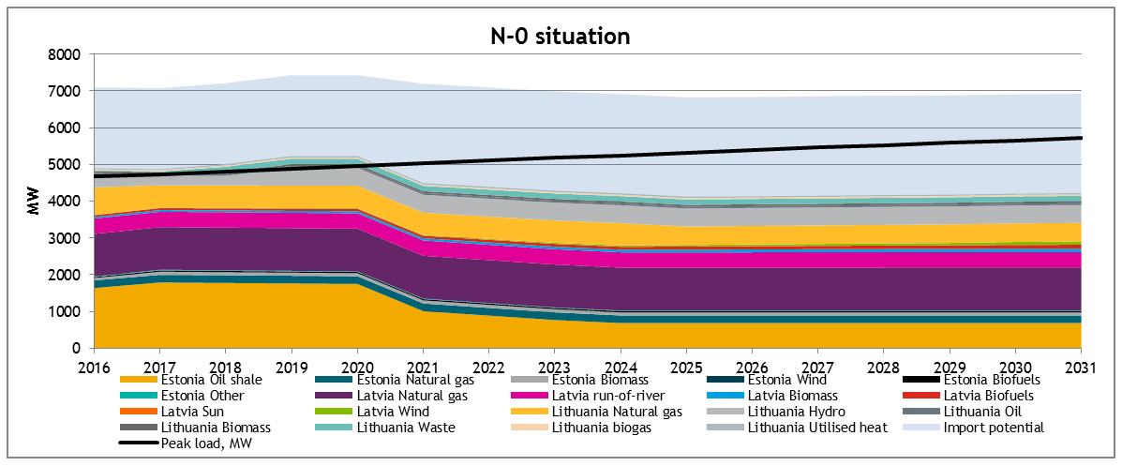
Elektroenerģijas sistēmas jaudas pietiekamības novērtējums Baltijas valstīs
  Jaudas pietiekamības novērtējums ziemas sezonai N-0 režīmā
  Jaudas pietiekamības novērtējums ziemas sezonai N-2 režīmā

Slide 10
Kopsavilkums
Jauno starpsavienojumu projektu dēļ Latvijas pārvades sistēma arvien vairāk kļūst par Eiropas energosistēmas daļu.
Baltijā ir pietiekošas ražošanas jaudas līdz 2020. gadam, lai nosegtu ziemas pīķa pieprasījumu. Pēc 2020. gada, kad dēļ sēru izmešu ierobežojumiem samazināsies Igaunijas degslānekļa staciju izstrāde, elektroenerģijas nodrošinājumam pieaugs starpsavienojumu loma.
Baltijas valstu ražošanas un ārējo starpsavienojumu jaudas situācija nākotnē (sākot no 2025. gada) var kļūt neadekvāta divu lielāko sistēmas elementu (NordBalt un Estlink2) iztrūkuma gadījumā. Pie šādas tendences var būt nepieciešams attīstīt ražošanas jaudas.
AST ieplānoto tīkla attīstības projektu realizācija būtiski uzlabos pārvades tīklu drošu darbību un elektroapgādes drošumu Latvijas patērētājiem.

Slide 11

Latvijas elektroenerģijas pārvades sistēmas operators
AS AUGSTSPRIEGUMA TĪKLS
Dārzciema iela 86, Rīga, LV-1073
T: (+371) 67728353
F: (+371) 67728858 ast@ast.lv www.ast.lv
Paldies par uzmanību!

